Slide 1





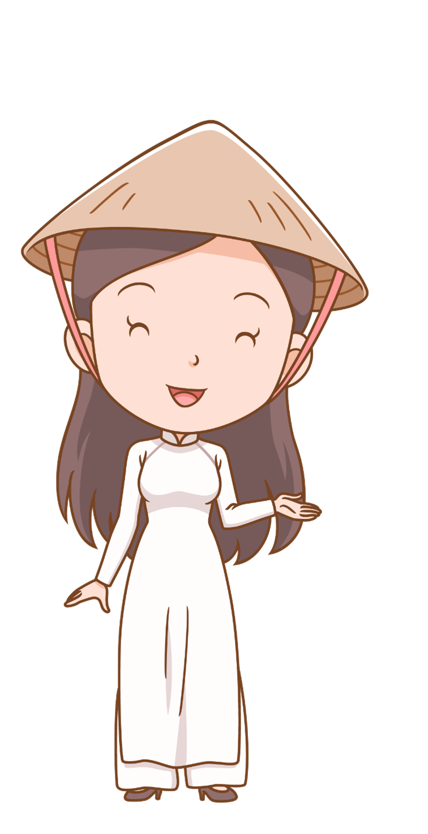


Slide 2


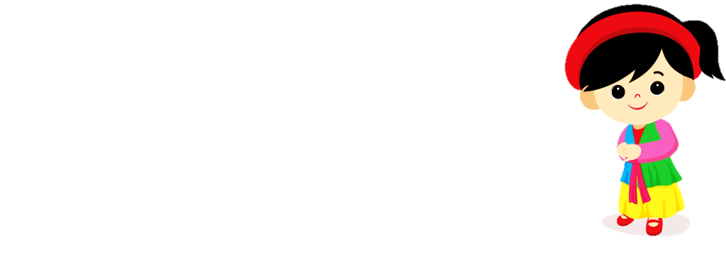

Slide 3





Bài 11
Trang 50

Slide 4

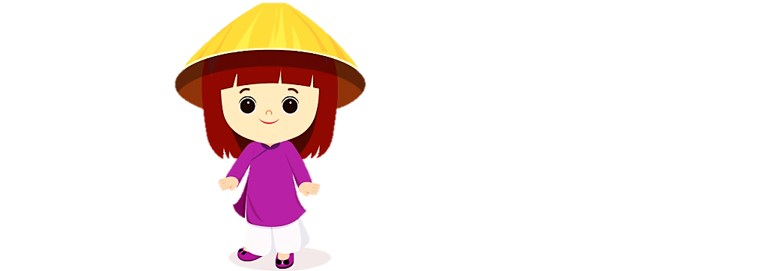

Slide 5
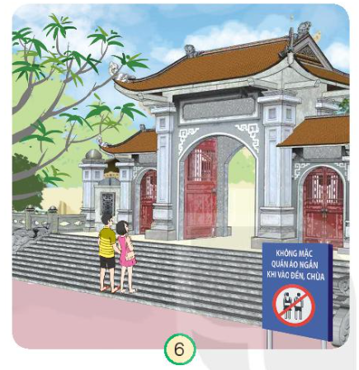
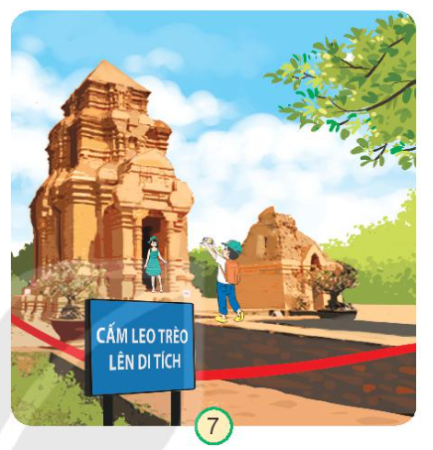
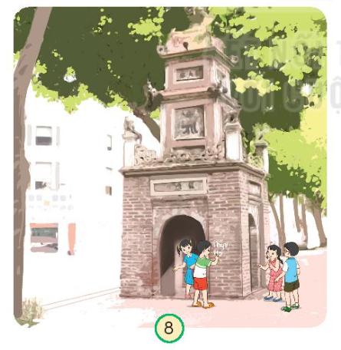
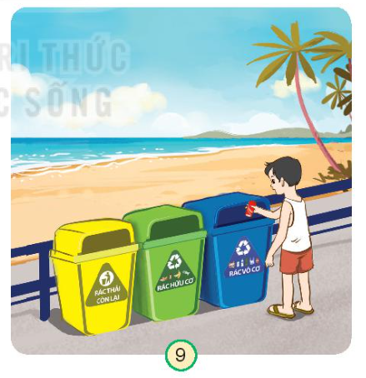
Quan sát các hình dưới đây và trả lời câu hỏi:
Những người trong hình đang làm gì?
Những việc nào nên làm, không nên làm để thể hiện sự tôn trọng và giữ vệ sinh khi đi tham quan?
Thảo luận
nhóm 2

Slide 6

CÙNG CHIA SẺ
Quan sát các hình dưới đây và trả lời câu hỏi:
Những người trong hình đang làm gì?
Những việc nào nên làm, không nên làm để thể hiện sự tôn trọng và giữ vệ sinh khi đi tham quan?

Slide 7

Mặc váy ngắn và quần đùi khi đi đền, chùa
Phân loại rác sai quy định
Các bạn nhỏ vẽ bậy lên di tích
Leo trèo lên di tích để chụp ảnh

Slide 8
Những việc nào nên làm, không nên làm để thể hiện
sự tôn trọng và giữ vệ sinh khi đi tham quan?
Nên làm | Không nên làm
Mặc trang phục lịch sự
Mặc váy ngắn và quần đùi khi đến đền, chùa
Tuân thủ quy định của nơi tham quan
Leo trèo lên di tích
Không làm tổn hại đến di tích
Vẽ bậy lên di tích
Phân loại rác thải đúng quy định
Phân loại rác sai quy định.
…….
…….

Slide 9
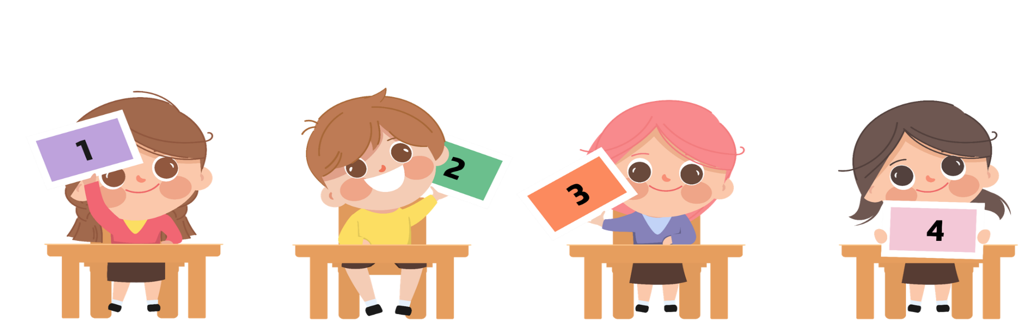
2. Chia sẻ những việc em đã làm để thể hiện
sự tôn trọng, giữ vệ sinh khi đi tham quan.
Thảo luận
Nhóm 4
Notes:
GV tổ chức cho HS thảo luận nhóm 4 và trình bày theo sơ đồ tư duy

Slide 10
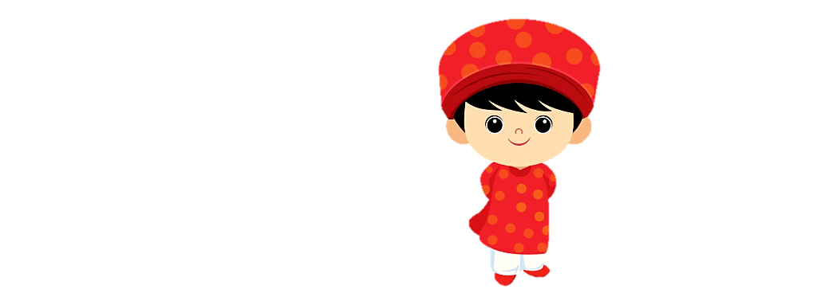


Slide 11
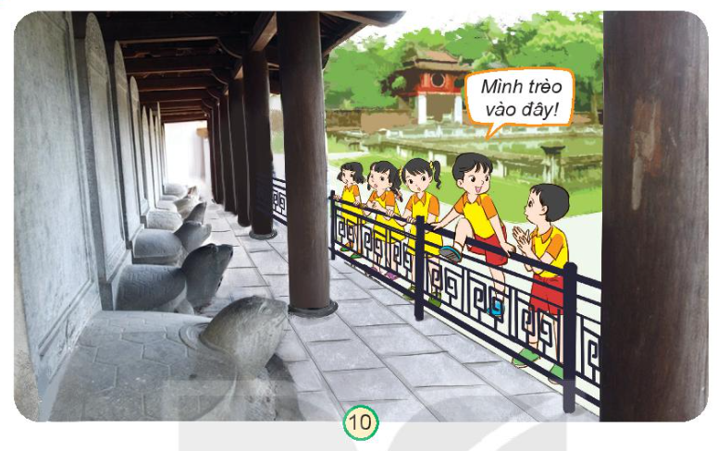
Các bạn nhỏ trong hình đang làm gì?
Việc nào không nên làm trong tình huống đó? Vì sao?
Em ứng xử như thế nào khi gặp tình huống sau?

Slide 12

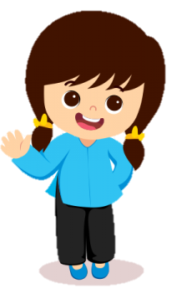

Slide 13

Gợi ý:
+ Giới thiệu các sản phẩm nông nghiệp tiêu biểu
+ Giới thiệu về sản xuất thủ công và sản phẩm ở địa phương
+ Giới thiệu về một di tích lịch sử - văn hoá ở địa phương.
Dự án: Giới thiệu về địa phương em.
Notes:
- GV cho các nhóm làm việc và thực hiện sản phẩm đã thu thập từ bài 9, 10, 11 để hoàn thành dự án giới thiệu về địa phương.

Slide 14
CHIA SẺ
VỀ DỰ ÁN

Slide 15
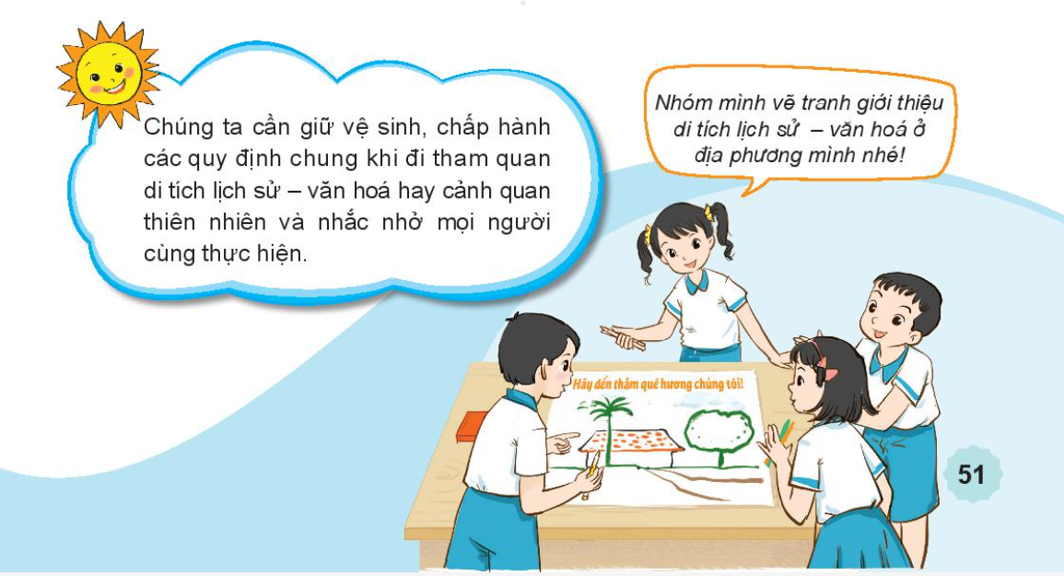

Slide 16
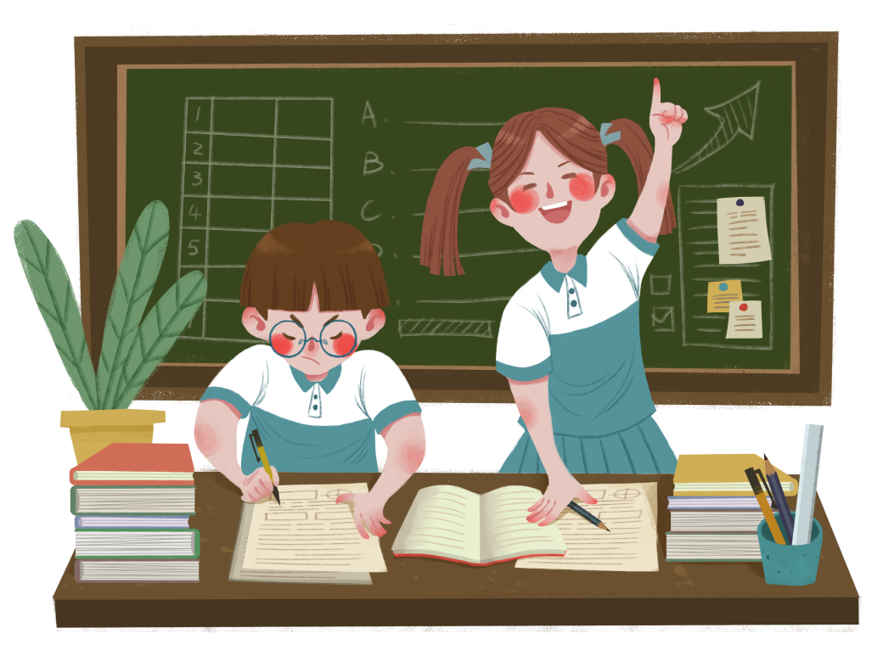




TẠM BIỆT

Slide 17


